Slide 1
よこはま防災 Yokohama Disaster Prevention
チーム BlackCatYamaToo

Slide 2
概要
よこはま防災は、横浜市のいろいろな防災情報がわかるWebアプリです。
横浜市に住んでいる方や、観光で訪れている方など、もしものときに横浜市に滞在している方を対象としています。

Slide 3
主な機能
避難所など、もしもの時に頼りたい施設の情報がわかる。
チュートリアルで緊急時の避難方法や、けがの応急処置などが学べる。
横浜市域の警報・注意報や、横浜市総務局危機管理室のツイッターが見れる。

Slide 4
重要と考えたポイント
「わかりやすいこと」
Notes:
【重要と考えたポイント】１．初めて使い人でも迷わないこと ２．緊急時など慌ててしまっていても使いやすい

Slide 5
画像で直感的に探せる
ページ構成の簡略化

Slide 6
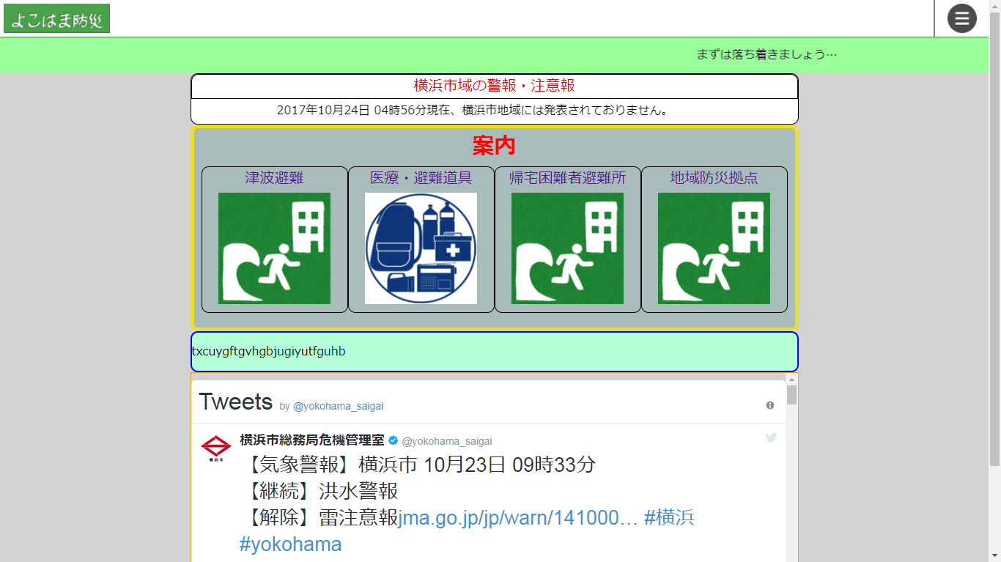
使い方（トップページ）
トップページでは、警報・注意報や防災情報のツイッターが見れます。
中央のメニューから各ページへ移動できます。

Slide 7
使い方（施設情報）
地域防災拠点、津波避難施設、帰宅困難者一時滞在施設の一覧がページ別で見ることが出来ます。
さらに、一覧から施設を選択して、その施設の詳細を知ることが出来ます。

Slide 8
使い方（ＭＡＰ）

Slide 9
阿部感想
今回初めてGitを使用して開発に挑みました。
リーダーらしいことが出来ていたかは不安でしたが、積極的にチームとの進捗を確認するように心がけていたので、望み通りの作品が完成出来ました！

Slide 10
飯塚感想
初期段階のデータベースとＣＳＳを担当しました。分からないところなどをちゃんと相談して出来たので良かったです。
あまり知識面でチームに貢献出来なかったので、もっと知識を付けていきたいです。

Slide 11
近藤感想
デザイン面では前回に引き続きレスポンシブデザインに取り組みました。苦労しましたが、良い経験になったと思います。
微力ながらもチームに貢献できたと思います。

Slide 12
終わり

